Slide 1
Variabile casuale di Bernoulli

Slide 2
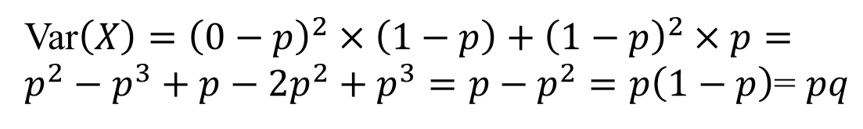

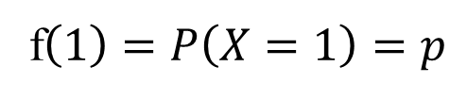
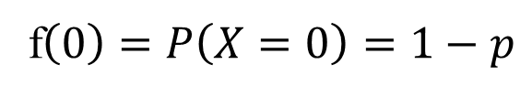
Pag. 86
Consideriamo una variabile casuale X che può assumere due soli valori 0 e 1 (successo/insuccesso)
Indichiamo la probabilità di successo con p e di conseguenza la probabilità di insuccesso con (1-p), talvolta indicato con q
f$\left(0\right)=P\left(X=0\right)=1−p$
f$\left(1\right)=P\left(X=1\right)=p$
$$E\left(X\right)=0×\left(1−p\right)+1×p=p$$
Var$\left(X\right)={\left(0−p\right)}^{2}×\left(1−p\right)+{\left(1−p\right)}^{2}×p=$
$p^{2}−p^{3}+p−2p^{2}+p^{3}=p−p^{2}=p\left(1−p\right)$= $pq$

Slide 3
Variabile casuale geometrica

Slide 4
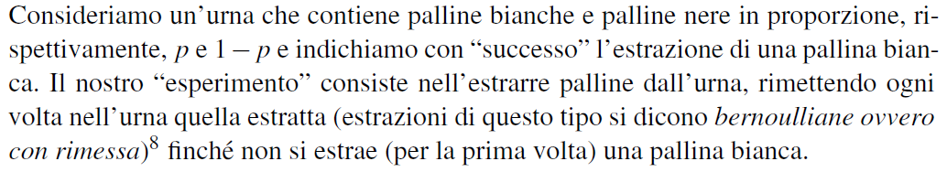
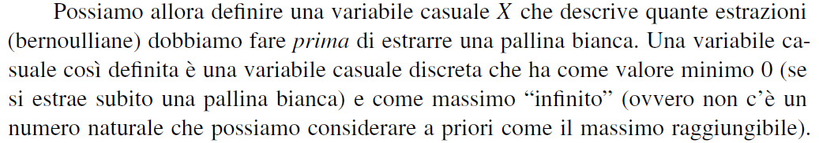

Slide 5
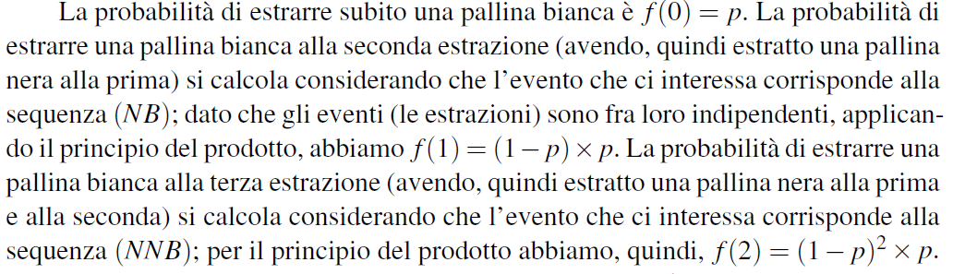

Slide 6
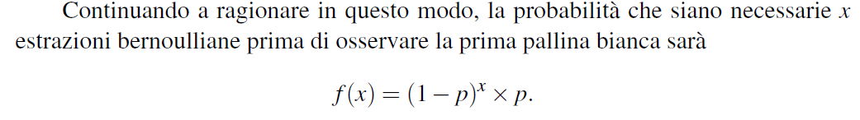
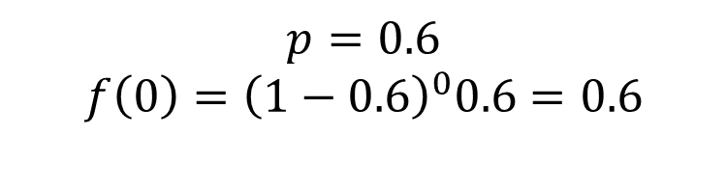

$$p=0.6$$
$$f\left(0\right)={\left(1−0.6\right)}^{0}0.6=0.6$$
$$f\left(1\right)={\left(1−0.6\right)}^{1}0.6=0.24$$
$$f\left(2\right)={\left(1−0.6\right)}^{2}0.6=0.096$$
https://hostingwin.unitn.it/micciolo/PeM/home.html
x <- c(0:5)
p <- 0.6
f <- (1-p)^x * p
f
[1] 0.600000 0.240000 0.096000 0.038400 0.015360 0.006144

Slide 7
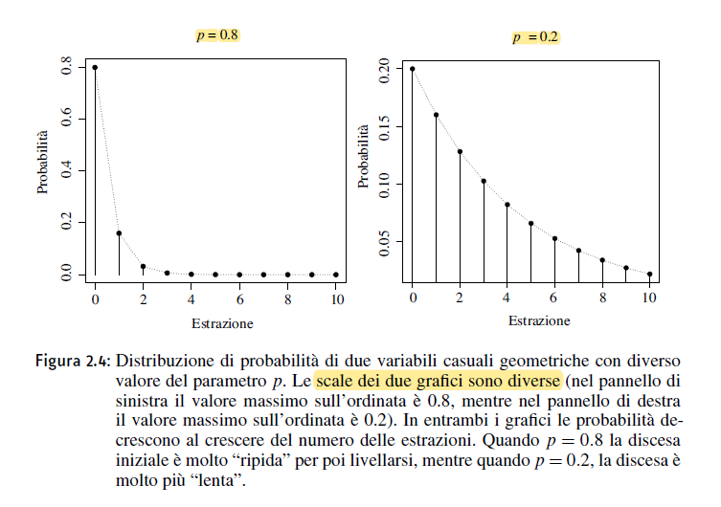
Pag.89

Slide 8


https://hostingwin.unitn.it/micciolo/PeM/home.html

Slide 9
Probabilità e Statistica – 17 gennaio 2024
In una popolazione è presente una caratteristica C con frequenza 0.4 (ossia ogni 10 soggetti 4 hanno la caratteristica C). Dalla popolazione si estraggono dei soggetti e indichiamo con X il numero di estrazioni necessarie prima di osservare un soggetto con la caratteristica:
scrivere la distribuzione di probabilità della variabile casuale X.
come si chiama la distribuzione di probabilità della variabile casuale X?

Slide 10
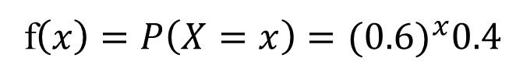
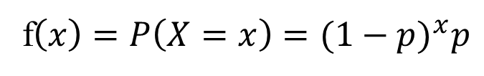
Probabilità e Statistica – 17 gennaio 2024
In una popolazione è presente una caratteristica C con frequenza 0.4 (ossia ogni 10 soggetti 4 hanno la caratteristica C). Dalla popolazione si estraggono dei soggetti e indichiamo con X il numero di estrazioni necessarie prima di osservare un soggetto con la caratteristica:
scrivere la distribuzione di probabilità della variabile casuale X.
come si chiama la distribuzione di probabilità della variabile casuale X?
f$\left(x\right)=P\left(X=x\right)={(1−p)}^{x}p$
f$\left(x\right)=P\left(X=x\right)={(0.6)}^{x}0.4$
Distribuzione Geometrica
Formulario Probabilità e Modelli

Slide 11
Probabilità e Statistica – 8 febbraio 2024
Nel sistema numerico binario, impiegato per la rappresentazione dell’informazione, si utilizzano solo due simboli, convenzionalmente indicati con 0 e 1. Un sistema casuale estrae, con ripetizione, una sequenza di simboli. Si chiami X la variabile casuale numero di estrazioni necessarie prima di estrarre il primo 1.
Calcolare la probabilità che il primo 1 venga estratto alla prima estrazione (corrisponde a X=0).
Calcolare la probabilità che il primo 1 venga estratto alla seconda estrazione.
Scrivere (in formula) la distribuzione di probabilità di X.

Slide 12
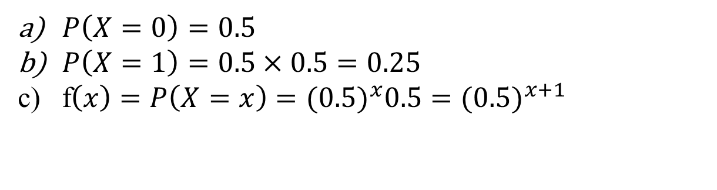
Probabilità e Statistica – 8 febbraio 2024
Nel sistema numerico binario, impiegato per la rappresentazione dell’informazione, si utilizzano solo due simboli, convenzionalmente indicati con 0 e 1. Un sistema casuale estrae, con ripetizione, una sequenza di simboli. Si chiami X la variabile casuale numero di estrazioni necessarie prima di estrarre il primo 1.
Calcolare la probabilità che il primo 1 venga estratto alla prima estrazione (corrisponde a X=0).
Calcolare la probabilità che il primo 1 venga estratto alla seconda estrazione.
Scrivere (in formula) la distribuzione di probabilità di X.
$P\left(X=0\right)=0.5$
$P\left(X=1\right)=0.5×0.5=0.25$
f$\left(x\right)=P\left(X=x\right)={(0.5)}^{x}0.5={(0.5)}^{x+1}$

Slide 13
Probabilità e Statistica – 2 febbraio 2023
In una popolazione è presente una caratteristica con frequenza 0.1 (ossia ogni 10 soggetti 1 ha la caratteristica).
Dalla popolazione si estraggono (con ripetizione) soggetti finché non si trova un soggetto con la caratteristica.
Calcolare la probabilità che si estraggano (in sequenza) 6 soggetti senza la caratteristica e alla settima estrazione un soggetto con la caratteristica.
Indichiamo ora con X il numero di estrazioni necessarie prima di osservare un soggetto con la caratteristica; scrivere la distribuzione di probabilità della variabile casuale X.
Come si chiama la distribuzione di probabilità della variabile casuale X?

Slide 14
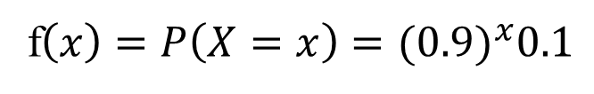
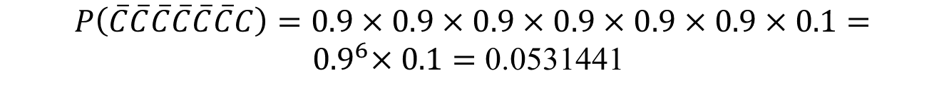
Probabilità e Statistica – 2 febbraio 2023
In una popolazione è presente una caratteristica con frequenza 0.1 (ossia ogni 10 soggetti 1 ha la caratteristica).
Dalla popolazione si estraggono (con ripetizione) soggetti finché non si trova un soggetto con la caratteristica.
Calcolare la probabilità che si estraggano (in sequenza) 6 soggetti senza la caratteristica e alla settima estrazione un soggetto con la caratteristica.
Indichiamo ora con X il numero di estrazioni necessarie prima di osservare un soggetto con la caratteristica; scrivere la distribuzione di probabilità della variabile casuale X.
Come si chiama la distribuzione di probabilità della variabile casuale X?
$$P\left(\overline{C}\overline{C}\overline{C}\overline{C}\overline{C}\overline{C}C\right)=0.9×0.9×0.9×0.9×0.9×0.9×0.1=$$
${ 0.9}^{6}×0.1=$ 0.0531441
f$\left(x\right)=P\left(X=x\right)={(0.9)}^{x}0.1$
Geometrica

